Slide 1
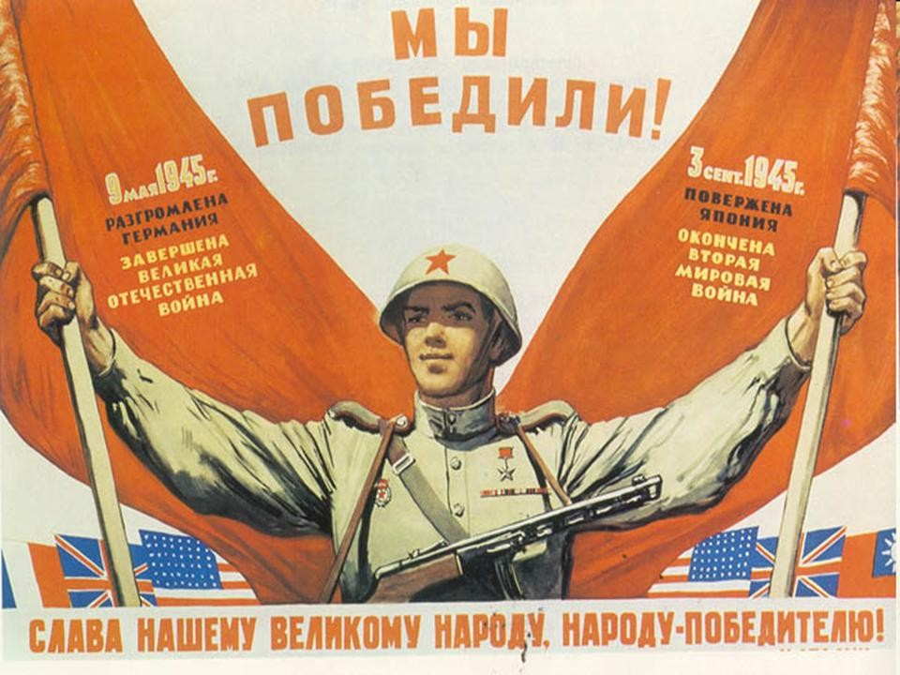
К 70летию Победы Советского Союза в войне с Японией в 1945году
Советско-Японская война 9 августа-2 сентября 1 года 945 года материал подготовлен преподавателем ОБЖ МОУ СОШ № 43 города Твери Лебедевым Б В

Slide 2
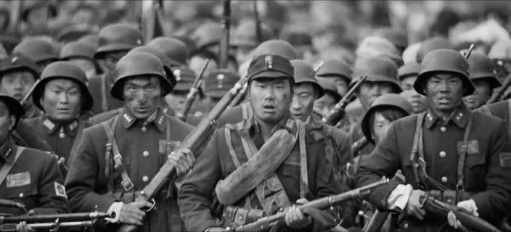
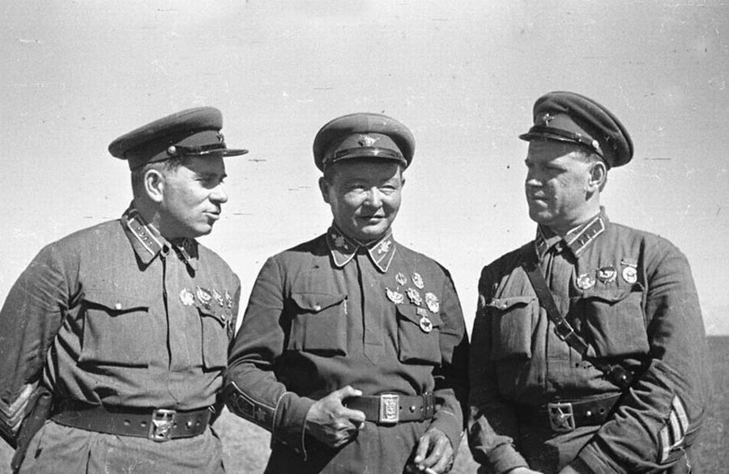
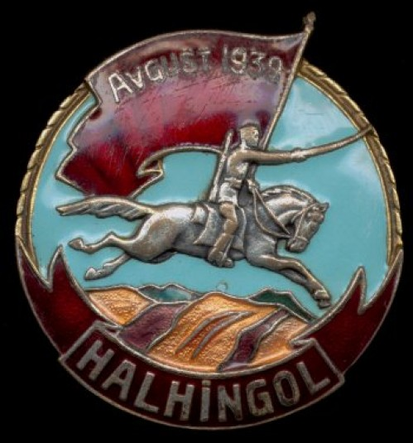
ПОДГОТОВКА К ВОЙНЕ
Опасность войны СССР с Японией существовала со второй половины 1930-х годов, в 1938 году произошлистолкновения на озере Хасан, а в 1939 сражение на Халхин-Голе на границе Монголии и Маньчжоу-Го. В 1940 создан советский Дальневосточный фронт, что указывало на реальный риск начала войны.
Однако обострение ситуации на западных границах заставило СССР искать компромисс в отношениях с Японией. Последняя, в свою очередь, выбирая между вариантами агрессии на север (против СССР) и на юг (против США иВеликобритании), всё более склонялась к последнему варианту и стремилась обезопасить себя со стороны СССР. Результатом временного совпадения интересов двух стран становится подписание 13 апреля 1941 года Пакта о нейтралитете, согласно ст. 2 которого^{[4]}:
В 1941 году страны гитлеровской коалиции, кроме Японии, объявили войну СССР (Великая Отечественная война), а в том же году Япония напала на США, начав войну на Тихом океане. Вместе с тем Япония не оставляла мысли об агрессии против СССР. Так, план этой агрессии был представлен уже 2 июля 1941 г., была проведена скрытая мобилизация в Маньчжурии, а Квантунская армия увеличена вдвое^{[5]}. Как считал министр иностранных дел Мацуока, «политика Японии не должна быть связана ни с пактом о нейтралитете, ни с Антикоминтерновским пактом»^{[6]}.

Slide 3
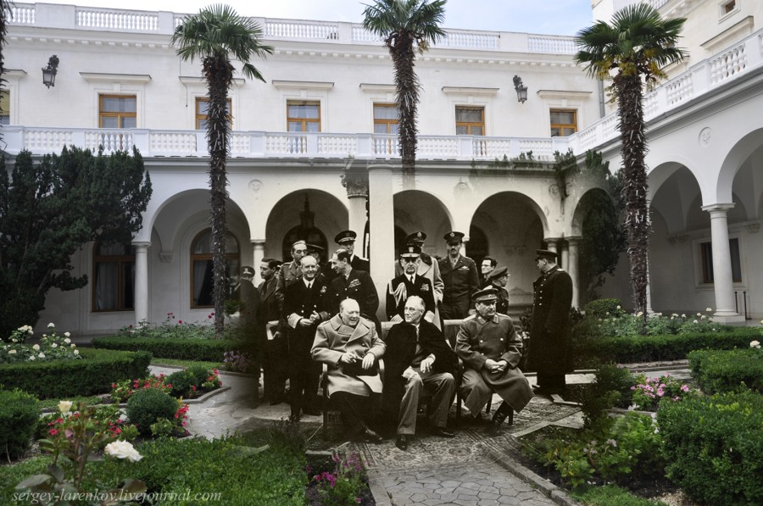
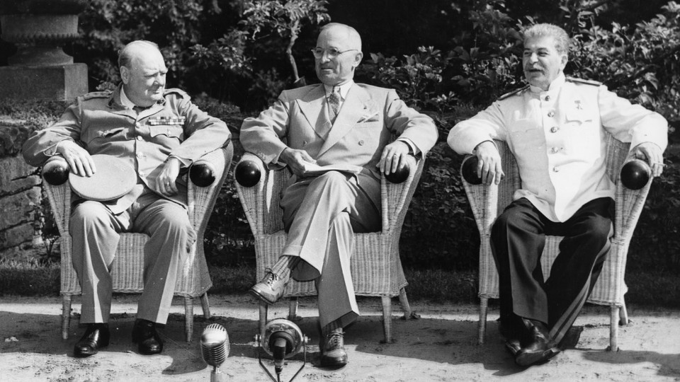
В феврале 1945 на Ялтинской конференции Сталин дал обещание союзникам объявить войну Японии через 2—3 месяца после окончания боевых действий в Европе (хотя пакт о нейтралитете предусматривал, что его действие прекращается лишь спустя год после денонсации). На Потсдамской конференции в июле 1945 союзники выступили сдекларацией, требуя безоговорочной капитуляции Японии. Тем же летом Япония пыталась вести переговоры с СССР о посредничестве, но безуспешно.
Война была объявлена ровно через 3 месяца после победы в Европе, 8 августа 1945, через два дня после первого применения США ядерного оружия против Японии (Хиросима) и накануне атомной бомбёжки Нагасаки.

Slide 4
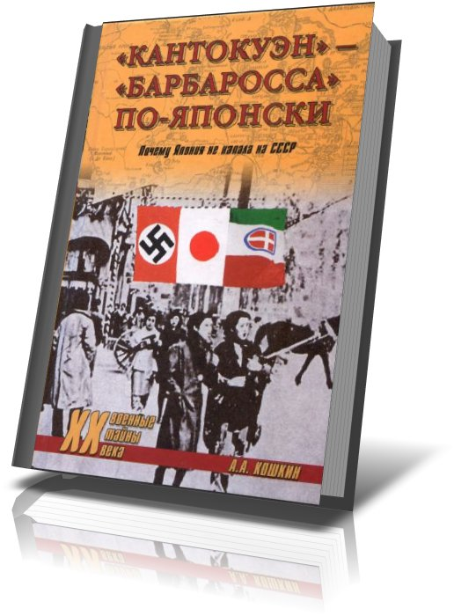
Подготовка и планирование военных действий Японией против СССР
Летом 1941 г. генеральный штаб Японии разработал план войны под кодовым названием «Кантокуэн» («Особые маневры Квантунской армии»). В соответствии с этим планом была проведена скрытая мобилизация, Квантунская армия укомплектована по штатам военного времени и подготовлена к нападению на советский Дальний Восток. Соединения стратегической группировки, сосредоточенной в Маньчжурии у советских границ, к концу 1941 г. насчитывали свыше 700 тыс. человек{430}. Японские милитаристы лишь выжидали наиболее благоприятного момента в ходе войны СССР с Германией, чтобы напасть на советский Дальний Восток

Slide 5
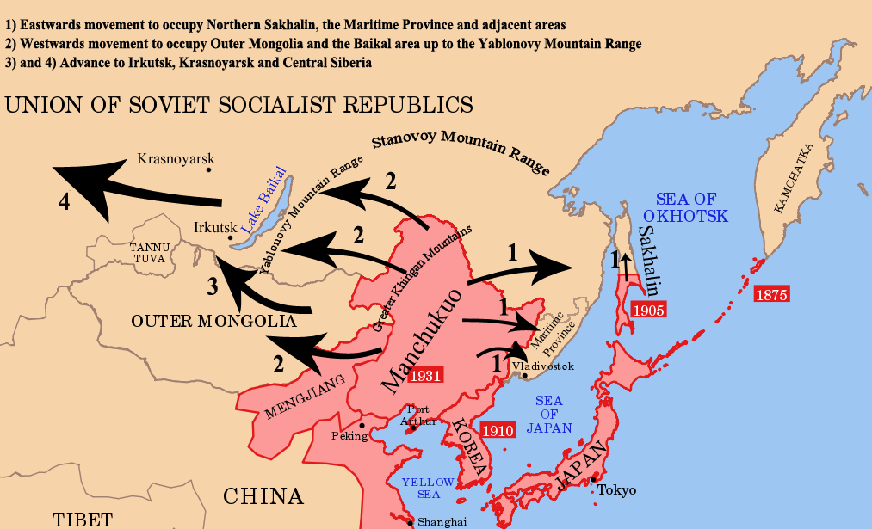
В 1942 г. японский генеральный штаб разработал новый вариант плана нападения на СССР, осуществление которого ставилось в зависимость от ожидавшихся побед фашистской Германии в связи «с успешно развивающимися» операциями немецко-фашистской армии на Волге. Японские захватчики планировали включить в «великую восточноазиатскую сферу» всю Сибирь и те территории СССР, которые не будут «освоены» Германией.
О том, насколько конкретно представляли себе японские правящие круги войну против Советского Союза, свидетельствует факт, что в 1941 — 1942 гг. в Токио готовились не только оперативно-стратегические планы вторжения, но и военного управления советскими территориями. Еще осенью 1941 г. в штабе Квантунской армии был создан специальный отдел для изучения вопросов, связанных с оккупационным режимом. Научно-исследовательский институт тотальной войны, подчиненный непосредственно правительству Японии, разработал к 18 февраля 1942 г. программу деятельности военной администрации в Восточной Азии, в том числе в советском Приморье, Хабаровском крае, Читинской области и Бурят-Монгольской АССР{431}

Slide 6
Сосредоточение крупных соединений на границах СССР и подготовка вторжения японских войск в его пределы являлись главным, но не единственным нарушением пакта от 13 апреля 1941 г. Японская военщина постоянно вела подрывную деятельность против СССР, передавала в Берлин информацию об экономическом и военном потенциалах Дальнего Востока, Сибири и Урала, устраивала провокации на границах. В прямом противоречии с пактом о нейтралитете японская сторона неоднократно нарушала морские, сухопутные границы и воздушное пространство Советского Союза, препятствовала судоходству в нейтральных и советских территориальных водах. С 1 декабря 1941 г. по 10 апреля 1945 г. японские военные корабли около 200 раз останавливали (иногда применяя оружие) и досматривали советские торговые и рыболовные суда. Некоторые из них были задержаны на длительный срок, а 18 судов потоплено. Общие убытки советского судоходства за это время составили около 637 млн. рублей{434}.

Slide 7
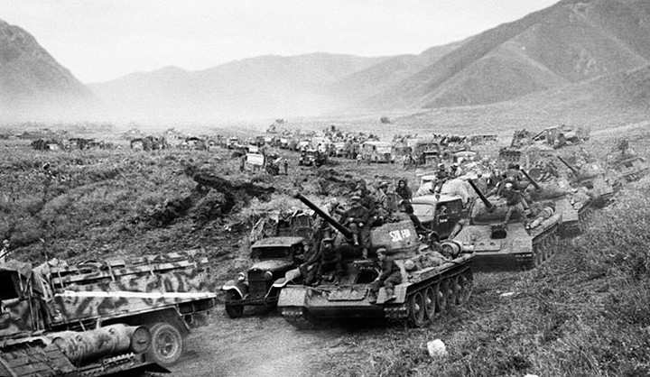
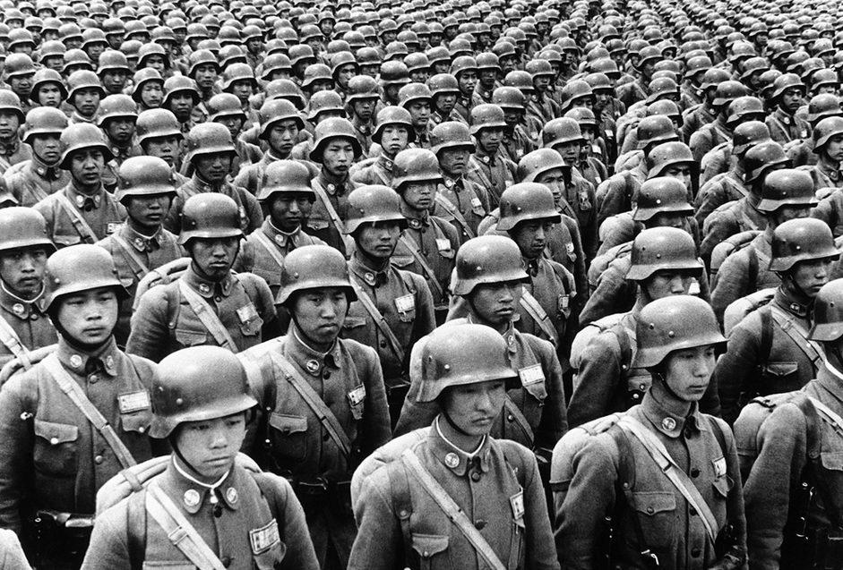
Характеристика противоборствующих сторон
Противники
СССР МНР | Японская империя Маньчжоу-го Мэнцзян
Командующие
А. Василевский К. Мерецков Р. Малиновский Х. Чойбалсан | Отодзо Ямада Пу И Н. Дэмчигдонров
Силы сторон
1 747 225 солдат 26 137 арторудий 1852 САУ 3704 танка 5368 самолётов | 713 000 солдат^{[1]} 170 000 солдат 44 000 солдат всего 1 217 000^{[1]} 6700 орудий 1000 танков 1800 самолётов

Slide 8
Схема действий советских войск в советско-японской войне 1945 года

Slide 9
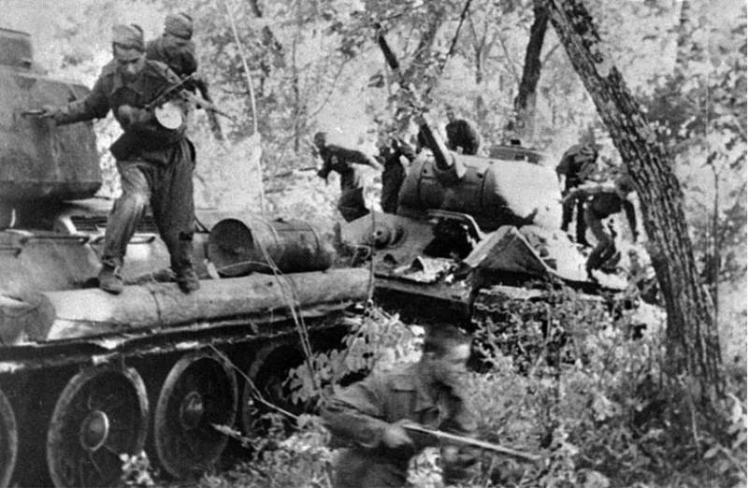
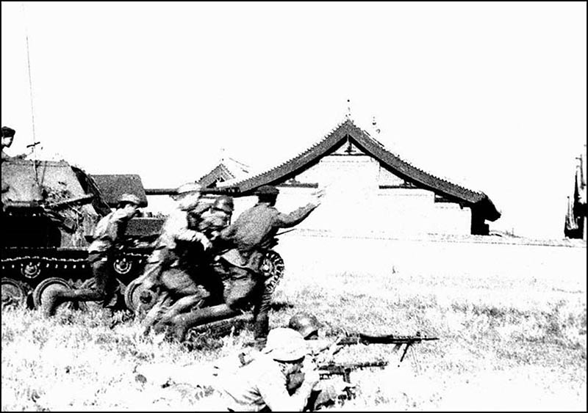
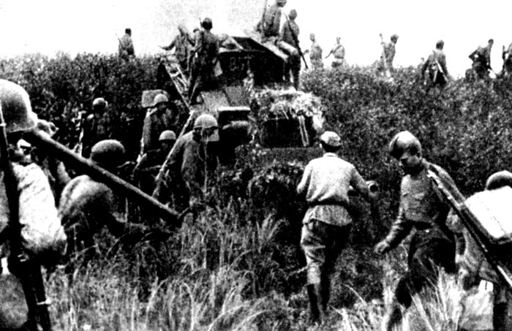
Силы и планы сторон СССР
В течение мая — начала августа советское командование перебросило на Дальний Восток часть высвободившихся на западе войск и техники (свыше 400 тыс. человек, 7137 орудий и миномётов, 2119 танков и САУ и др.). Вместе с дислоцированными на Дальнем Востоке войсками перегруппированные соединения и части составили три фронта:
Забайкальский (17-я, 39-я, 36-я и 53-я армии, 6-я гвардейская танковая армия, конно-механизированная группа советско-монгольских войск, 12-я воздушная армия, Забайкальский ПВО) под командованием маршалаР. Я. Малиновского;
1-й Дальневосточный (35-я, 1-я краснознамённая, 5-я, 25-я армии, Чугуевская оперативная группа, 10-й механизированный корпус, 9-я воздушная армия, Приморская армия ПВО) под командованием маршалаК. А. Мерецкова;
2-й Дальневосточный (2-я краснознамённая, 15-я и 16-я армии, 5-й отдельный стрелковый корпус, 10-я воздушная армия, Приамурская армия ПВО) под командованием генерала армии М. А. Пуркаева, — всего общей численностью примерно в 1,5 миллиона человек под командованием маршала А. М. Василевского.
Монгольскими войсками командовал Маршал МНР Х. Чойбалсан. Им противостояла японская Квантунская армия под командованием генерала Оцудзо Ямады.
План советского командования, охарактеризованный как «Стратегические клещи», был прост по замыслу, но грандиозен по масштабу^{[1][7]}. Планировалось окружение противника на общей территории площадью в 1,5 млн квадратных километров.^{[1]}

Slide 10
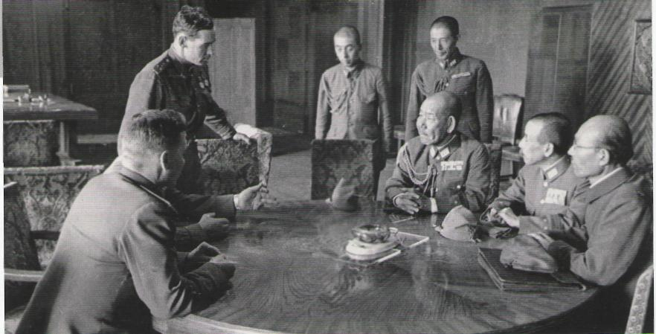
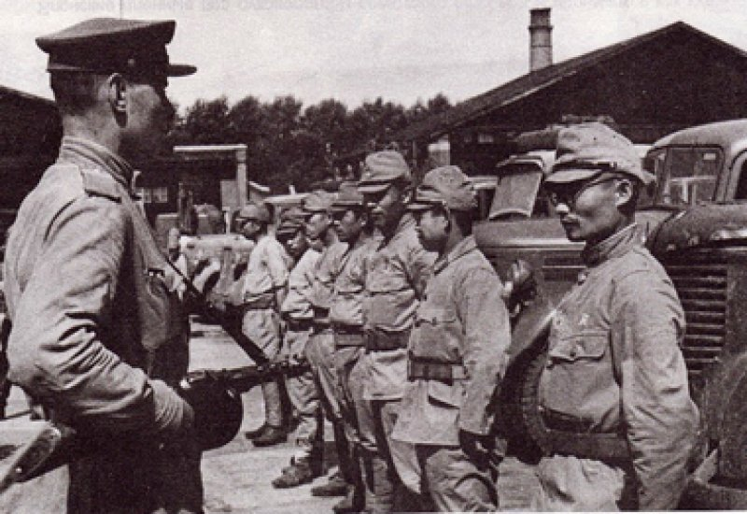
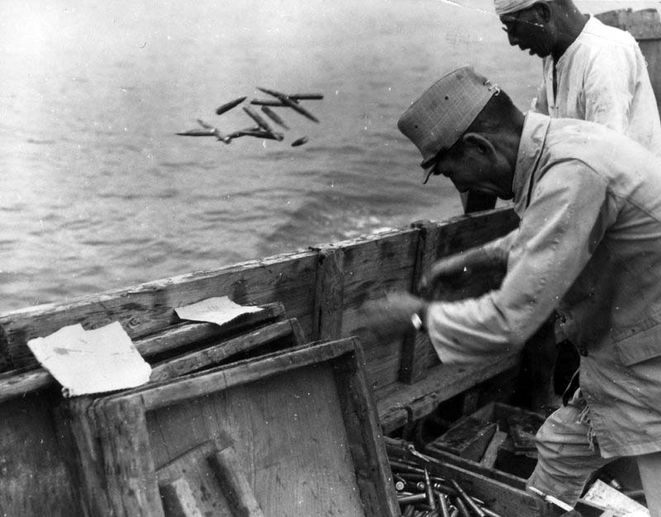
ЯПОНИЯ
Состав Квантунской армии: около 1,4 миллиона человек , 6260 орудий и миномётов, 1150 танков, 1500 самолётов.^{[8]}
Как отмечается в «Истории Великой Отечественной войны» (т. 5, с. 548—549):
Несмотря на усилия японцев сосредоточить как можно больше войск на островах собственной империи, а также в Китае южнее Маньчжурии, японское командование уделяло внимание и Маньчжурскому направлению, особенно после того, как 5 апреля 1945 года Советский Союз денонсировал советско-японский пакт о нейтралитете.
Правда, для организации новых дивизий и бригад японцы могли использовать лишь необученных призывников младших возрастов и ограниченно годных резервистов старших возрастов − таковых летом 1945 года было призвано 250 тысяч, которые направили для усиления уже существующей группировки.
Также во вновь созданных в Маньчжурии японских дивизиях и бригадах, помимо малочисленности боевого состава, зачастую совершенно отсутствовала артиллерия.
Наиболее значительные силы Квантунской армии — до десяти пехотных дивизий — дислоцировались на востоке Маньчжурии, граничившей с советским Приморьем, где был размещён Первый Дальневосточный фронт в составе 31 стрелковой дивизии, кавалерийской дивизии, механизированного корпуса и 11 танковых бригад. На севере Маньчжурии японцы держали одну пехотную дивизию и две бригады — против Второго Дальневосточного фронта в составе 11 стрелковых дивизий, 4 стрелковых и 9 танковых бригад. На западе Маньчжурии японцы расположили 6 пехотных дивизий и одну бригаду — против 33 советских дивизий, в том числе двух танковых, двух механизированных корпусов, танкового корпуса и шести танковых бригад. В центральной и южной Маньчжурии японцы держали ещё несколько дивизий и бригад, а также обе танковые бригады и всю боевую авиацию.
Следует заметить, что танки и самолёты японской армии в 1945 году по критериям того времени иначе как устаревшими назвать нельзя. Они примерно соответствовали советской танковой и авиационной технике образца 1939 года. По оценке, приведённой в журнале боевых действий войск Забайкальского фронта, «японские танки отсталой конструкции, маломощные и ни в какое сравнение с нашими даже лёгкими танками идти не могут»^{[9]}. Это относится и к японским противотанковым орудиям, имевшим калибр всего 37 и 47 миллиметров — то есть годных для борьбы лишь с лёгкими советскими танками. Что и побудило японскую армию использовать отряды смертников, обвязанных гранатами и взрывчаткой, как основное импровизированное противотанковое средство^{[10]:437,[1]}.
Однако перспектива быстрой капитуляции японских вооружённых сил в Маньчжурии представлялась далеко не очевидной. Принимая во внимание фанатичное, и иногда самоубийственное сопротивление, оказанное японскими войсками в апреле-июне 1945 на Окинаве, имелись все основания полагать, что ожидается продолжительная, сложная кампания за овладение последними оставшимися японскими укреплёнными районами^{[1]}. На некоторых участках советского наступления эти ожидания полностью оправдалис
Состав Квантунской армии: около 1,4 миллиона человек , 6260 орудий и миномётов, 1150 танков, 1500 самолётов.[8]
Как отмечается в «Истории Великой Отечественной войны» (т. 5, с. 548—549):
В частях и соединениях Квантунской армии совершенно отсутствовали автоматы, противотанковые ружья, реактивная артиллерия, мало было артиллерии РГК и крупнокалиберной (в пехотных дивизиях и бригадах в составе артиллерийских полков и дивизионов в большинстве случаев имелись 75-мм пушки).
Несмотря на усилия японцев сосредоточить как можно больше войск на островах собственной империи, а также в Китае южнее Маньчжурии, японское командование уделяло внимание и Маньчжурскому направлению, особенно после того, как 5 апреля 1945 года Советский Союз денонсировал советско-японский пакт о нейтралитете.
Правда, для организации новых дивизий и бригад японцы могли использовать лишь необученных призывников младших возрастов и ограниченно годных резервистов старших возрастов − таковых летом 1945 года было призвано 250 тысяч, которые направили для усиления уже существующей группировки.
Также во вновь созданных в Маньчжурии японских дивизиях и бригадах, помимо малочисленности боевого состава, зачастую совершенно отсутствовала артиллерия.
Наиболее значительные силы Квантунской армии — до десяти пехотных дивизий — дислоцировались на востоке Маньчжурии, граничившей с советским Приморьем, где был размещён Первый Дальневосточный фронт в составе 31 стрелковой дивизии, кавалерийской дивизии, механизированного корпуса и 11 танковых бригад. На севере Маньчжурии японцы держали одну пехотную дивизию и две бригады — против Второго Дальневосточного фронта в составе 11 стрелковых дивизий, 4 стрелковых и 9 танковых бригад. На западе Маньчжурии японцы расположили 6 пехотных дивизий и одну бригаду — против 33 советских дивизий, в том числе двух танковых, двух механизированных корпусов, танкового корпуса и шести танковых бригад. В центральной и южной Маньчжурии японцы держали ещё несколько дивизий и бригад, а также обе танковые бригады и всю боевую авиацию.
Следует заметить, что танки и самолёты японской армии в 1945 году по критериям того времени иначе как устаревшими назвать нельзя. Они примерно соответствовали советской танковой и авиационной технике образца 1939 года. По оценке, приведённой в журнале боевых действий войск Забайкальского фронта, «японские танки отсталой конструкции, маломощные и ни в какое сравнение с нашими даже лёгкими танками идти не могут»[9]. Это относится и к японским противотанковым орудиям, имевшим калибр всего 37 и 47 миллиметров — то есть годных для борьбы лишь с лёгкими советскими танками. Что и побудило японскую армию использовать отряды смертников, обвязанных гранатами и взрывчаткой, как основное импровизированное противотанковое средство[10]:437,[1].
Однако перспектива быстрой капитуляции японских вооружённых сил в Маньчжурии представлялась далеко не очевидной. Принимая во внимание фанатичное, и иногда самоубийственное сопротивление, оказанное японскими войсками в апреле-июне 1945 на Окинаве, имелись все основания полагать, что ожидается продолжительная, сложная кампания за овладение последними оставшимися японскими укреплёнными районами[1]. На некоторых участках советского наступления эти ожидания полностью оправдалис

Slide 11
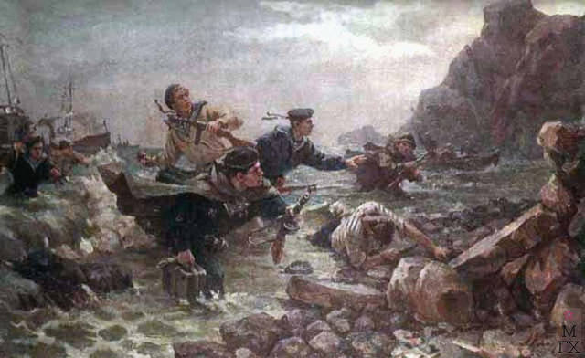
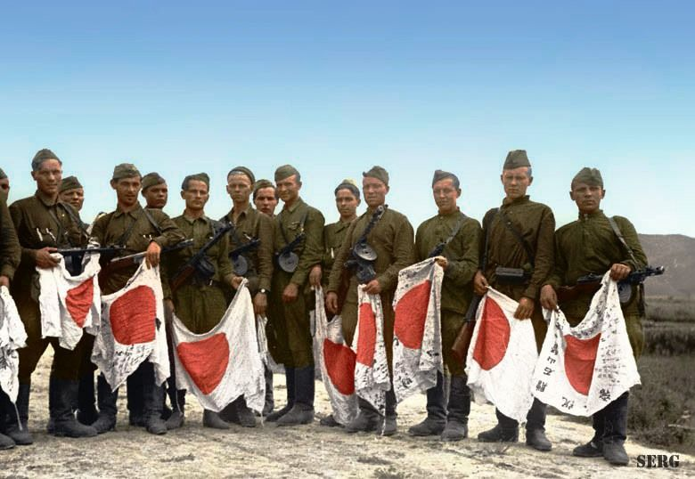
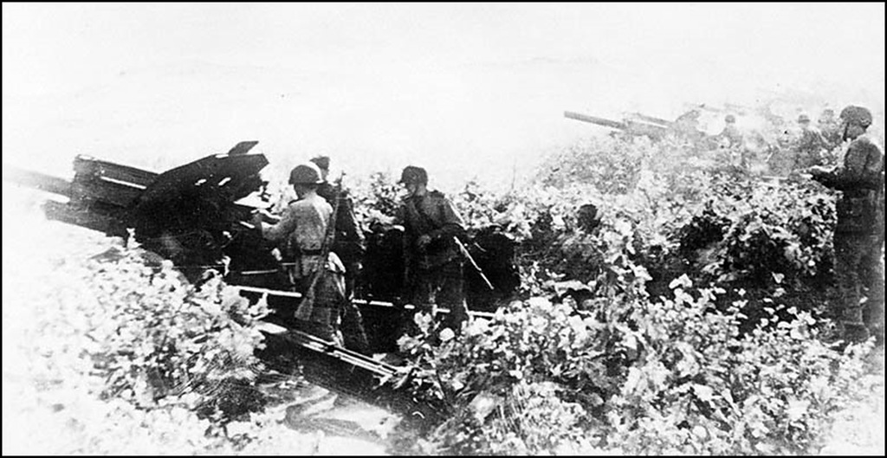
ХОД ВОЕННЫХ ДЕЙСТВИЙ маньчжурия
Документ об объявлении войны был вручен японскому послу в Москве в 17:00 8 августа 1945 года. В нем говорилось, что боевые действия начнутся на следующий день. Однако с учетом разницы во времени между Москвой и Дальним Востоком, фактически у японцев был всего один час до того момента, как Красная Армия перешла в наступление. На рассвете 9 августа 1945 года передовые разведывательные отряды трёх советских фронтов начали наступление. Одновременно авиация нанесла массированные удары по военным объектам в Харбине, Синьцзине и Цзилине, по районам сосредоточения войск, узлами связи и коммуникациям противника в пограничной зоне. Тихоокеанский флот перерезал коммуникации, связывавшие Корею и Маньчжурию с Японией, и нанёс удары по японским военно-морским базам в северной Корее — Юки, Расину и Сэйсину.
Войска Забайкальского фронта, наступая с территории Монголии и Даурии, преодолели безводные степи, пустыню Гоби и горные Хинганские хребты, разгромили калганскую, солуньскую и хайларскую японские группировки, вышли на подступы к важнейшим промышленным и административным центрам Маньчжурии, отрезалиКвантунскую армию от японских войск в Северном Китае и, заняв Синьцзин и Фэнтянь, продвигались к Дайрэну и Рёдзюну.
Войска 1-го Дальневосточного фронта, наступавшие навстречу Забайкальскому фронту из Приморья, прорвали полосу пограничных укреплений японцев, отразили в районе Муданцзяна сильные контрудары японских войск, заняли Цзилинь и Харбин (совместно с войсками 2-го Дальневосточного фронта), во взаимодействии с десантами Тихоокеанского флота овладели портами Юки, Расин Сэйсин и Гэндзан, а затем заняли северную часть Кореи (севернее 38-й параллели), отрезав японские войска от метрополии (см. Харбино-Гиринская операция).
Войска 2-го Дальневосточного фронта во взаимодействии с Амурской военной флотилией форсировали реки Амур и Уссури, прорвали долговременную японскую оборону в районах Хэйхэ и Фуцзиня, преодолели горный хребет Малый Хинган и совместно с войсками 1-го Дальневосточного фронта овладели Харбином (см.Сунгарийская операция).

Slide 12
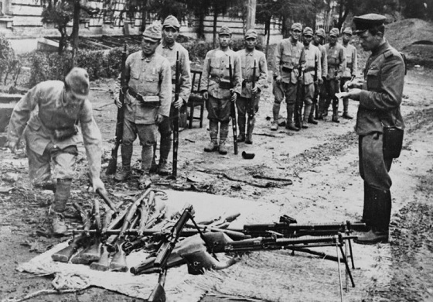
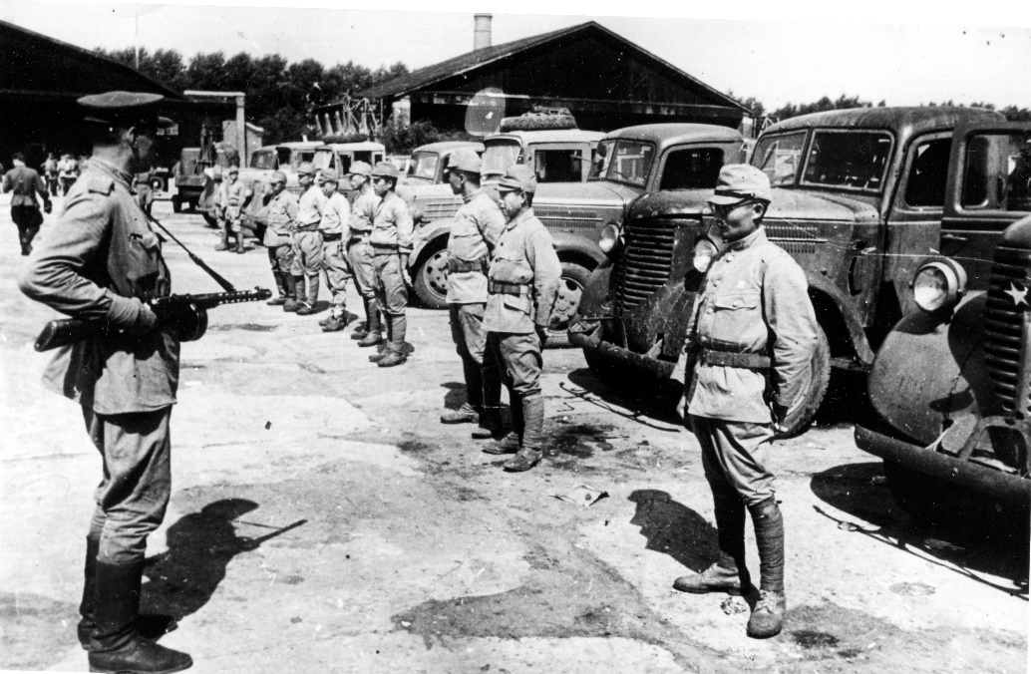
14 августа начался новый мощный штурм. Ломая упорное сопротивление врага, советские воины неумолимо продвигались к Муданьцзяну. За шесть дней боев войска 1-ого Дальневосточного фронта, прорвав долговременную оборону противника и выйдя на рубеж Линькоу, восточнее Муданьцзяна, Начжин, сумели продвинуться на 120-150 километров в глубь Маньчжурии. Японское командование обратилось с предложением о заключении перемирия. Но практически военные действия с японской стороны не прекращались. Лишь через три дня Квантунская армия получила приказ своего командования о капитуляции, которая началась 20 августа. Но и он не сразу до всех дошёл, а кое-где японцы действовали и вопреки приказу.
16 августа после ожесточенных боев, которые вели с противником воины 1-й Краснознаменной и 5-й армий, был взят город Муданьцзянь.
19 августа японские войска почти повсеместно стали сдаваться в плен, в то же время в Мукдене советские войска взяли в плен императора Маньчжоу-Го Пу И (ранее — последний император Китая). К 20 августа советские войска вышли на Маньчжурскую равнину. С 18 по 27 августа были высажены воздушные десанты в Харбине,Фэнтяне, Синцзине, Цзилине, Рёдзюне, Дайрэне, Хэйдзё и других городах, а также использованы подвижные передовые отряды.1

Slide 13
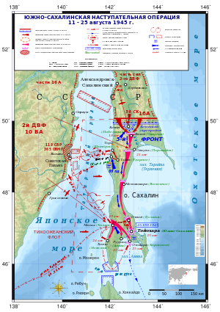
ЮЖНО-САХАЛИНСКАЯ ОПЕРАЦИЯ
Южно-Сахалинская операция (11 — 25 августа 1945) — наступательная операция вооружённых сил СССР противяпонских войск в ходе Советско-японской войны (в конце Второй мировой войны) с целью овладения Южным Сахалином. Эта наступательная операция является одной из операций Советско-японской войны. Завершилась победойКрасной Армии — весь остров Сахалин целиком стал принадлежать СССР.

Slide 14
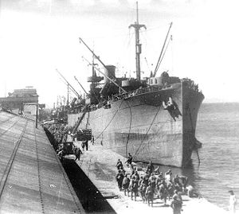
КУРИЛЬСКАЯ ДЕСАНТНАЯ ОПЕРАЦИЯ
Курильская десантная операция (18 августа — 1 сентября 1945^{[2]}) — десантная операция Вооружённых сил СССРпротив японских войск во время Второй мировой войны с целью овладения Курильскими островами. Является частьюСоветско-японской войны. Итогом операции стало занятие советскими войсками 56 островов Курильской гряды, общей площадью 10,5 тыс. км², которые позднее, в 1946 году, были включены в состав СССР^{[3]}.

Slide 15
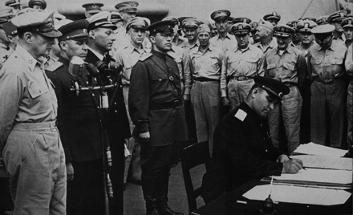
ИТОГИ ВОЕННЫХ ДЕЙСТВИЙ
Основные боевые действия на континенте велись 12 дней, по 20 августа. Однако отдельные боестолкновения продолжались вплоть до 10 сентября, ставшего днём полной капитуляции и пленения Квантунской армии.
Боевые действия на островах полностью закончились 5 сентября.
Акт о капитуляции Японии был подписан 2 сентября 1945 года на борту линкора «Миссури» в Токийском заливе.
В результате была полностью разгромлена миллионная Квантунская армия. По советским данным, её потери убитыми составили 84 тыс. человек, взято в плен около 600 тыс. Безвозвратные потери Советской армии составили 12 тыс. человек.
Советские войска заняли Маньчжурию.

Slide 16
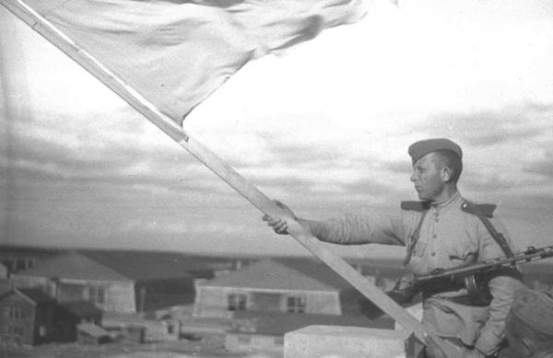
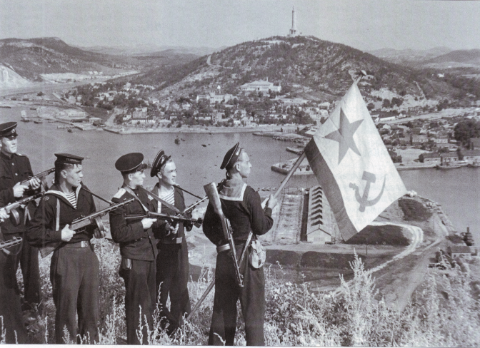
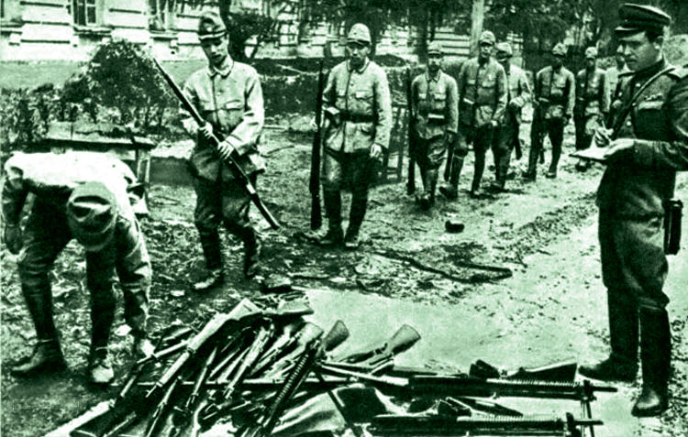
ЗНАЧЕНИЕ ПОБЕДЫ НАД ЯПОНИЕЙ
В результате войны СССР фактически вернул в свой состав территории, аннексированные Японией у Российской империи по окончании Русско-японской войны 1904—1905 годов по итогам Портсмутского мира (южный Сахалин и, временно, Квантун с Порт-Артуром и Дальним), а также ранее уступленную Японии в 1875 году основную группу Курильских островов и закреплённую за Японией Симодским договором 1855 года южную часть Курил.
Последняя территориальная потеря Японией не признана до сих пор. Согласно Сан-Францисскому мирному договору Япония отказалась от любых притязаний на Сахалин (Карафуто) и Курилы (Тисима Рэтто). Но договор не определял принадлежность островов. И СССР, в том числе и по этой причине, не подписал его. Однако в 1956 году была подписана Московская декларация, по которой прекращено состояние войны и установлены дипломатические и консульские отношения СССР с Японией. В 9 статье Декларации, в частности, сказано:
СССР, идя навстречу пожеланиям Японии и учитывая интересы японского государства, соглашается на передачу Японии островов Хабомаи и острова Сикотан с тем, однако, что фактическая передача этих островов Японии будет произведена после заключения Мирного Договора.
Тем не менее, сразу же после подписания Япония начала требовать возврата всей южной группы Курил, как предварительного условия для переговоров по мирному договору. Эта позиция японского правительства сохранилась до сих пор и препятствует заключению мирного договора между Японией и Россией, как государства-наследника СССР

